Slide 1

SkF Mayen Sozialdienst Katholischer Frauen
Über 100 Jahre soziales Engagement - gelebte Gemeinschaft
„Es gibt unendlich viel zu tun und zu helfen, wenn nur jemand da ist, der es tut.“ (Agnes Neuhaus 1854-1944 Gründerin des SKF Mayen)

Slide 2
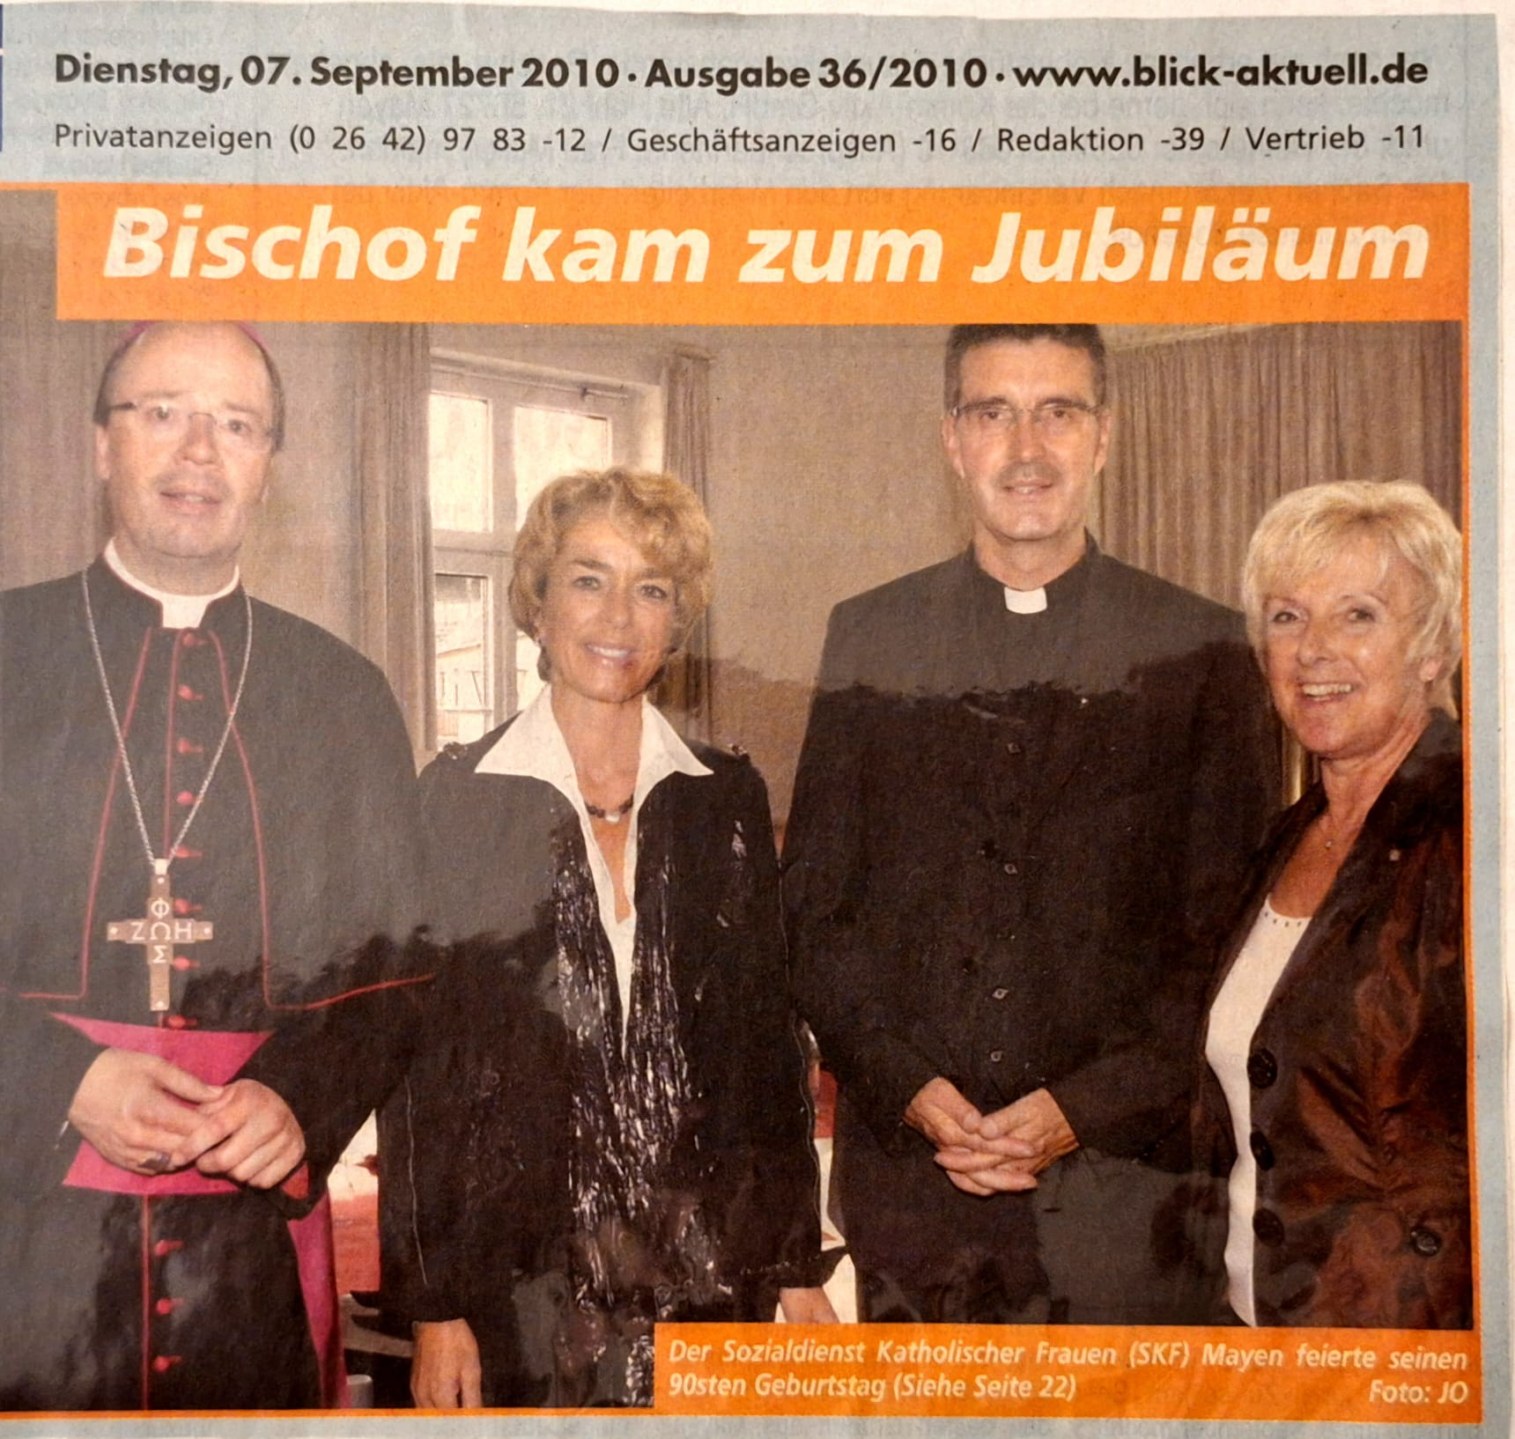
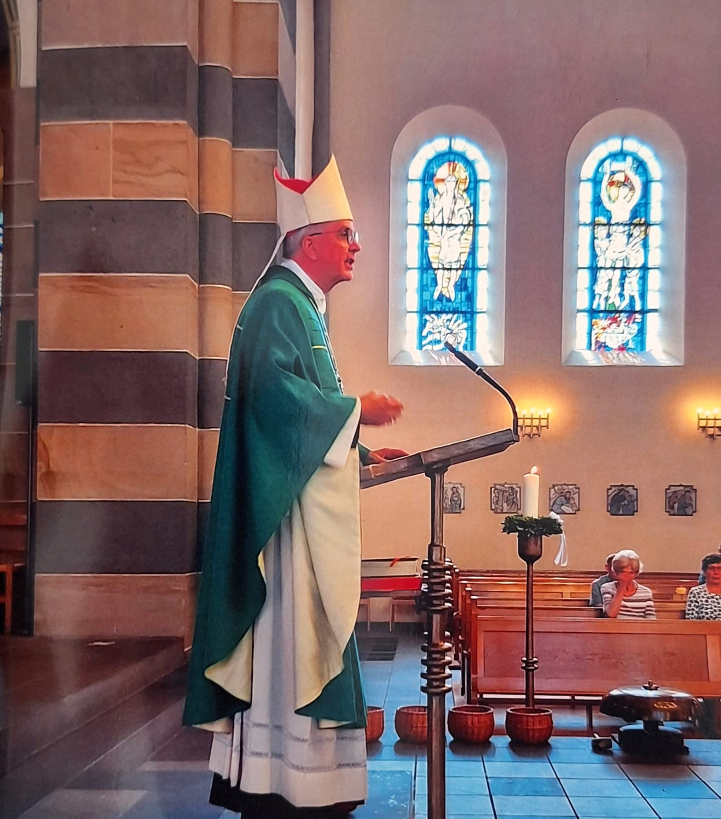

Slide 3
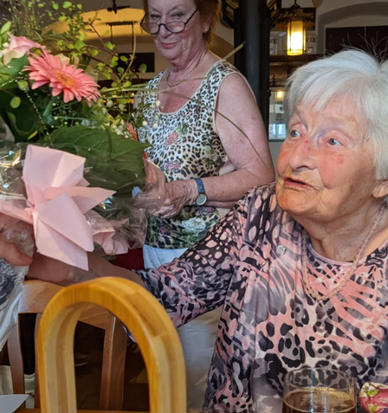
Ina Müller (1930 -2026)
Vorsitzende (1975 – 1990) OV Mayen
Schwerpunkt Behindertenarbeit

Slide 4
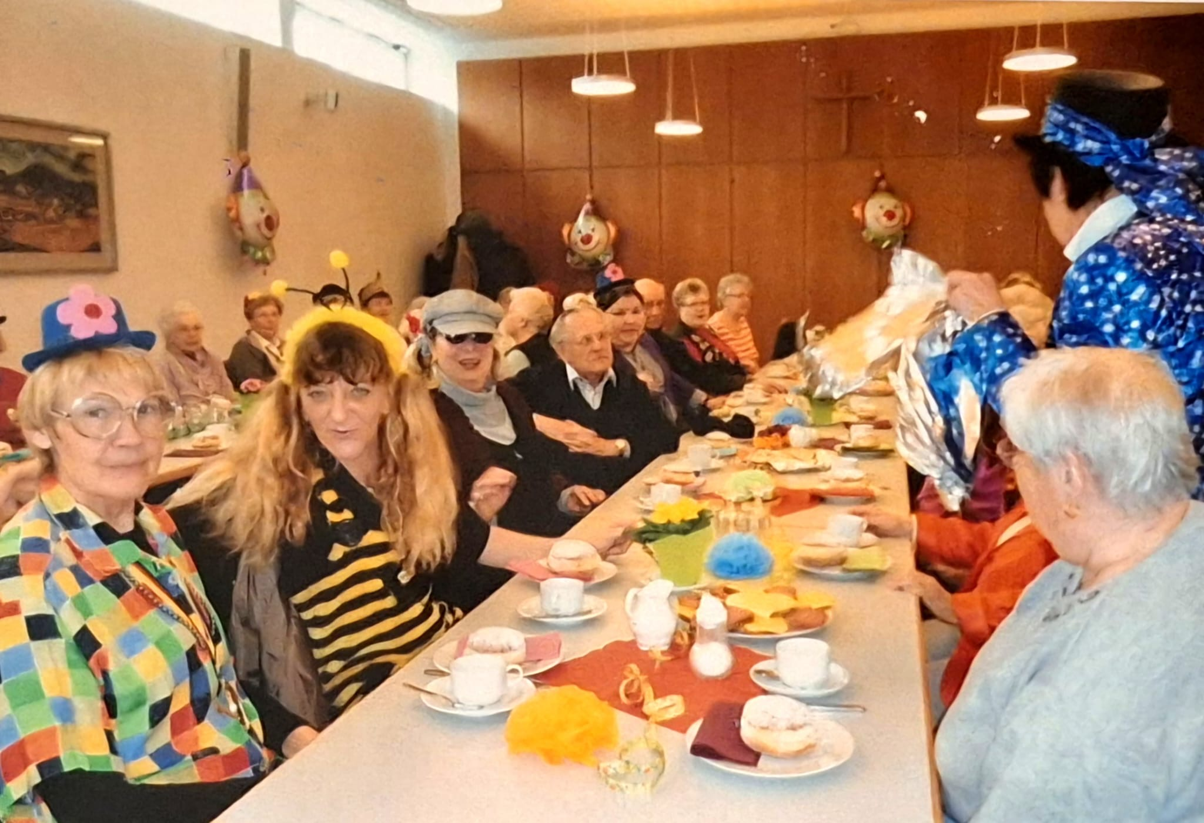

Slide 5
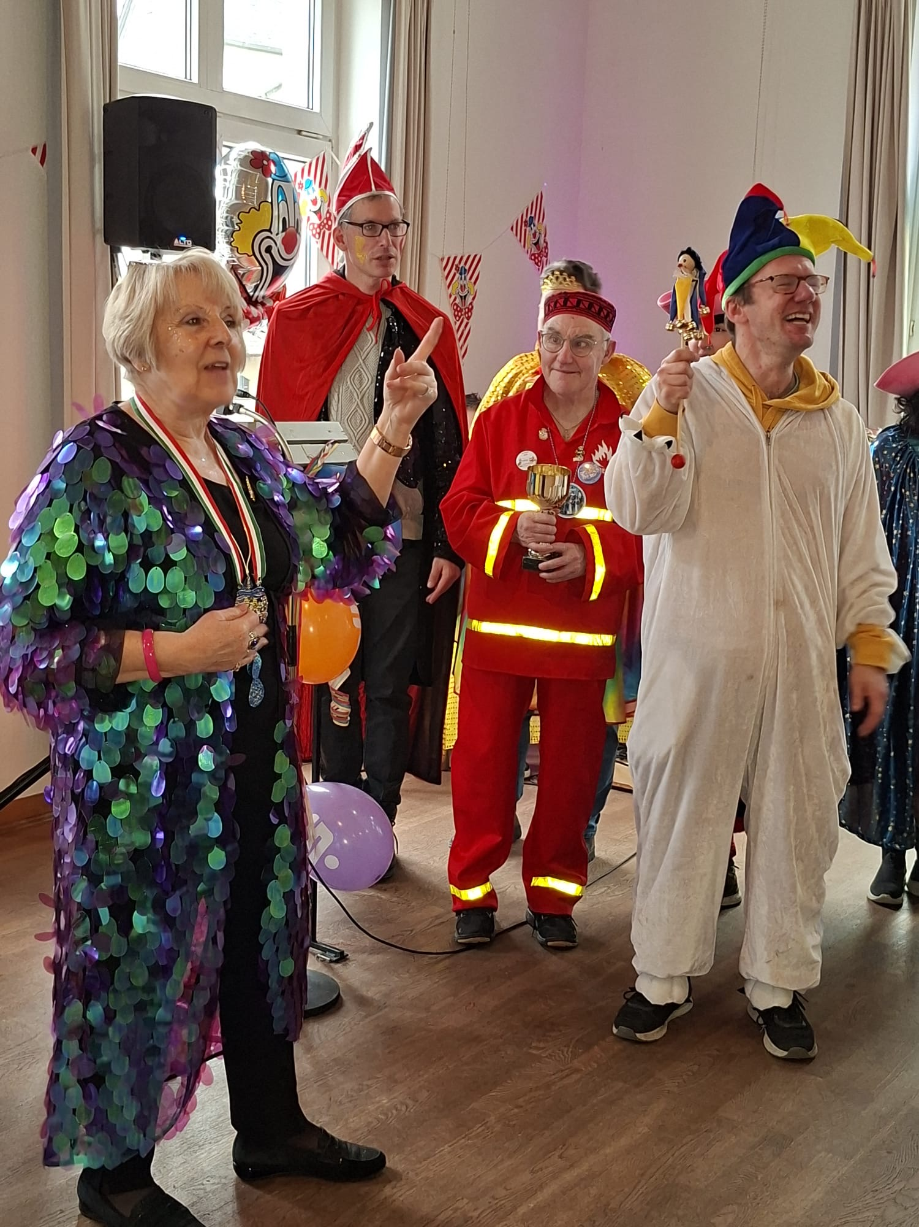
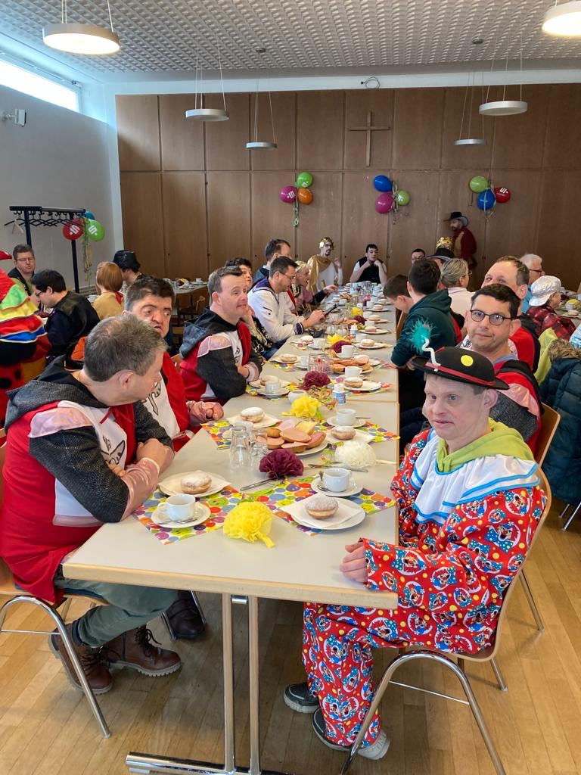

Slide 6
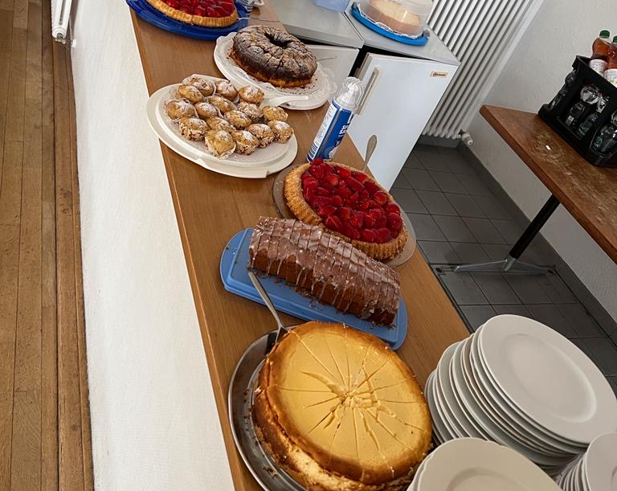
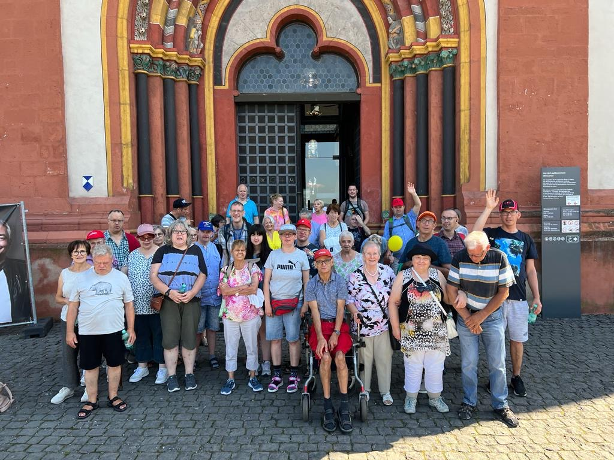
Gemeinschaft und Begegnung

Slide 7
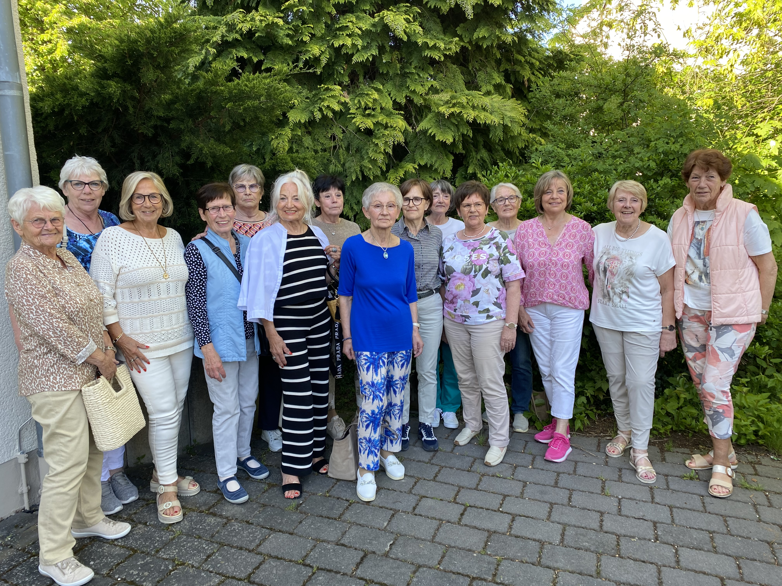

Slide 8
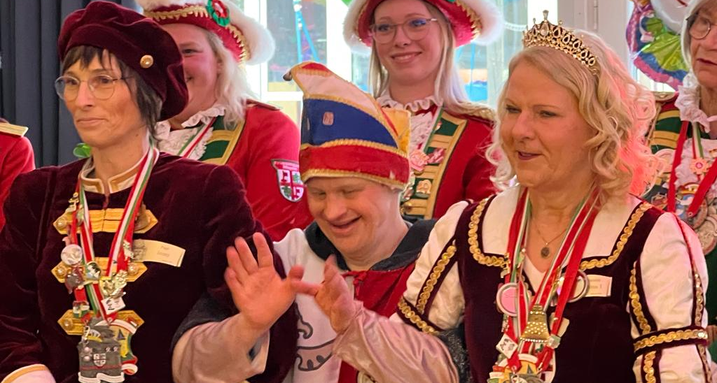
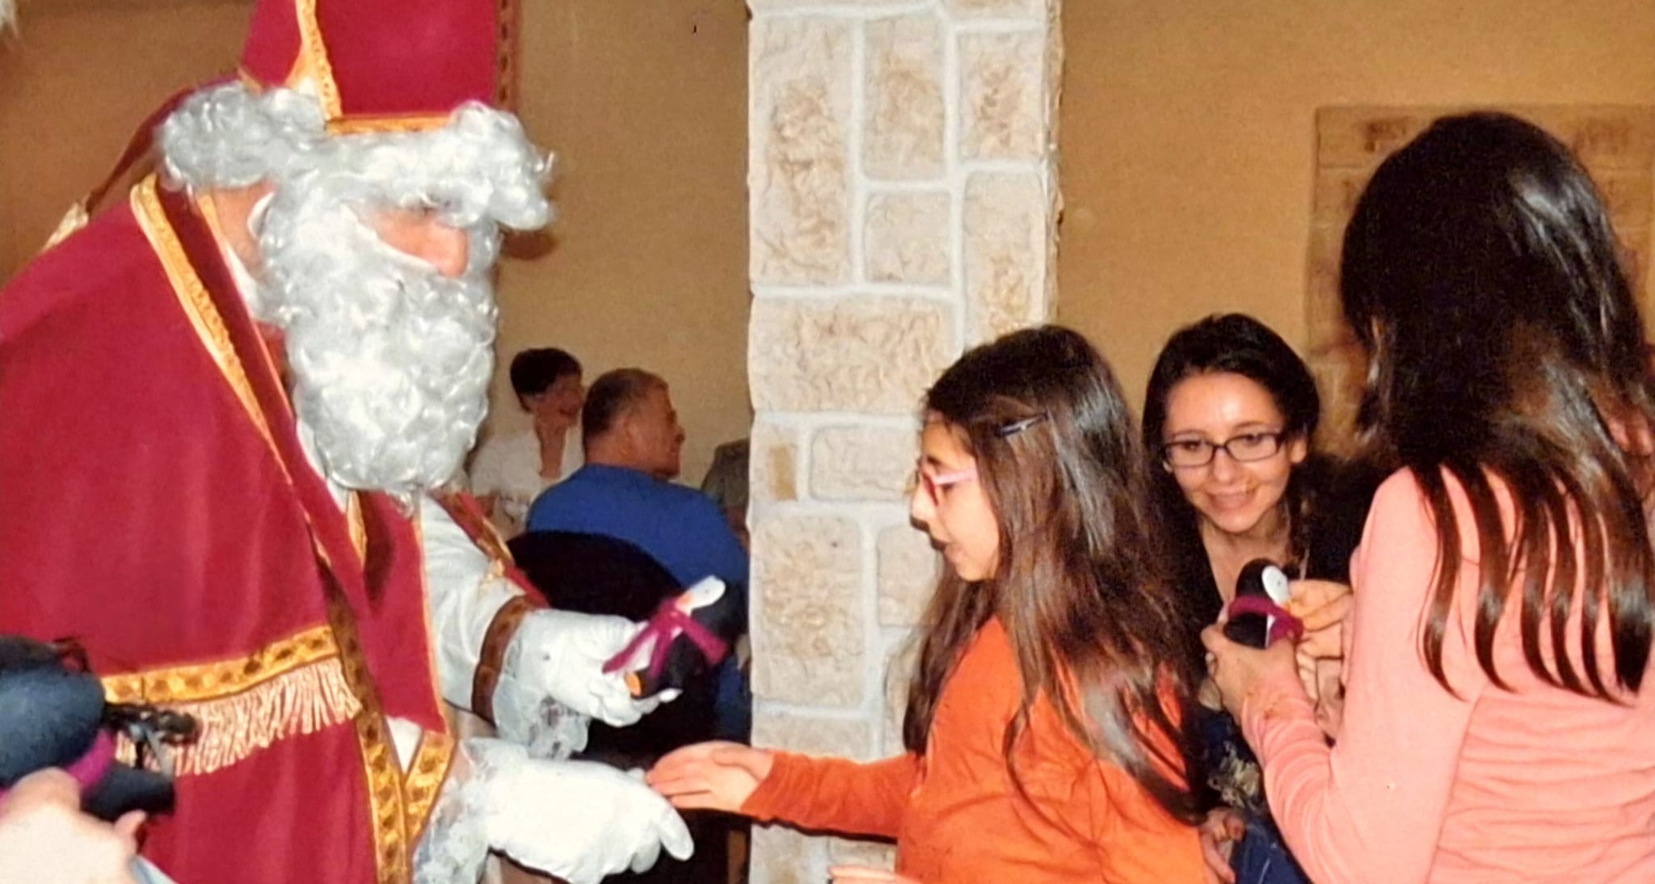
Unterwegs im Jahreslauf

Slide 9
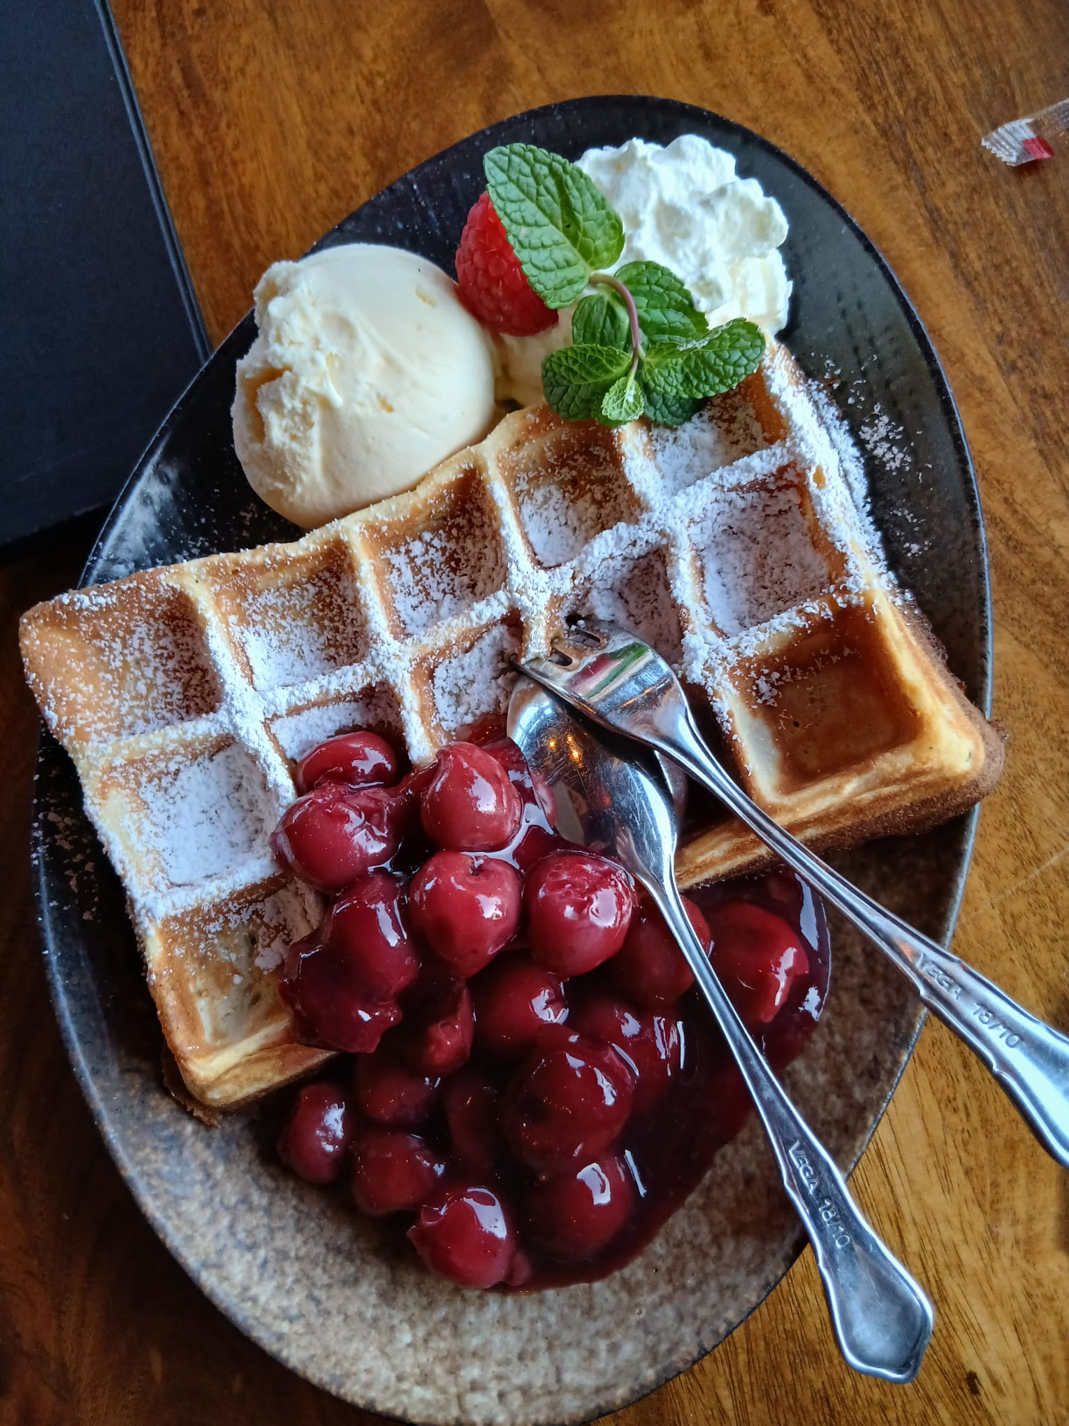
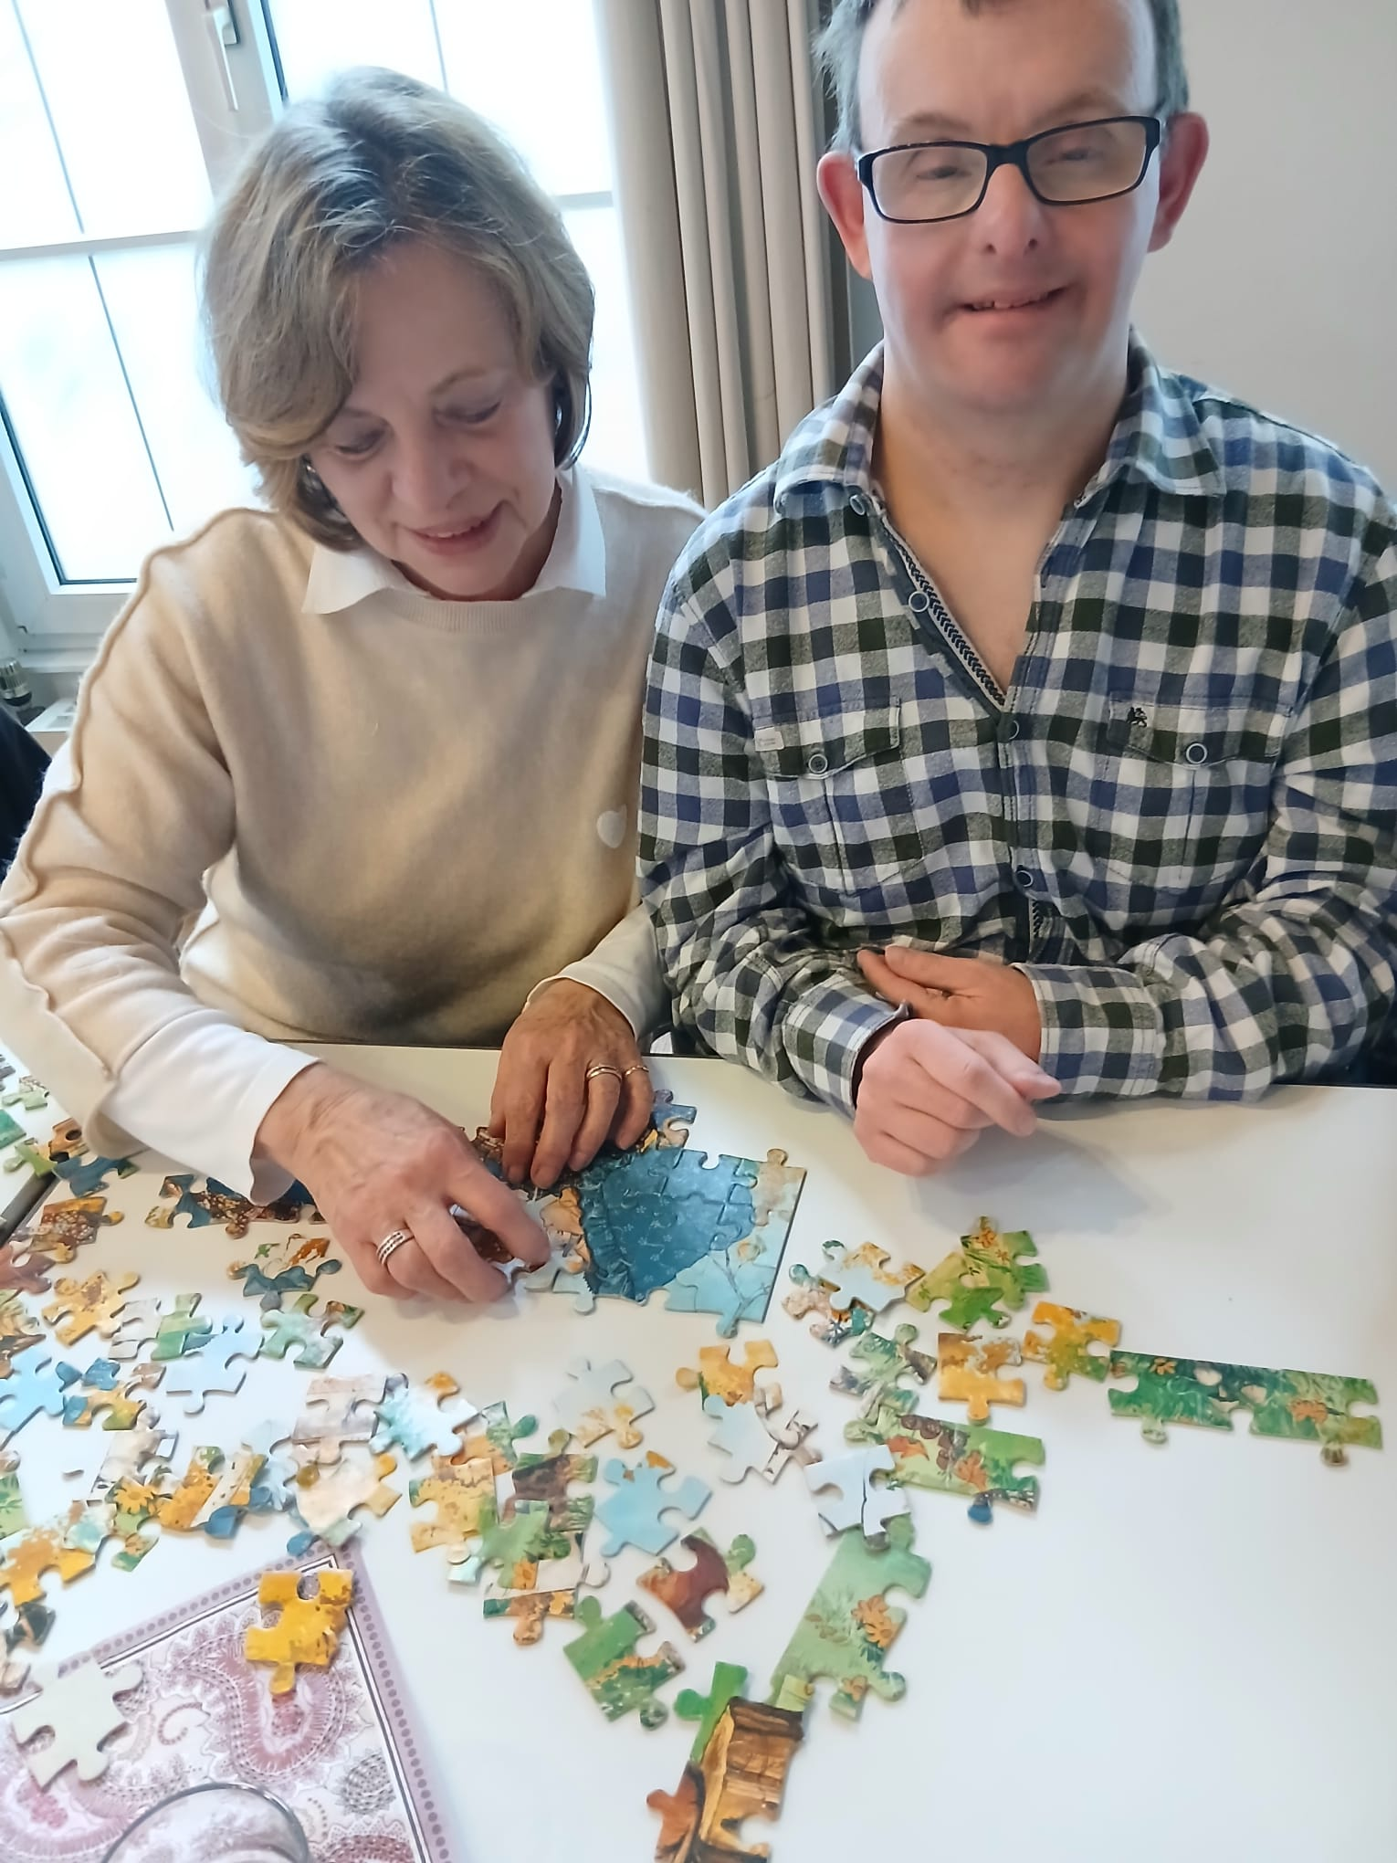
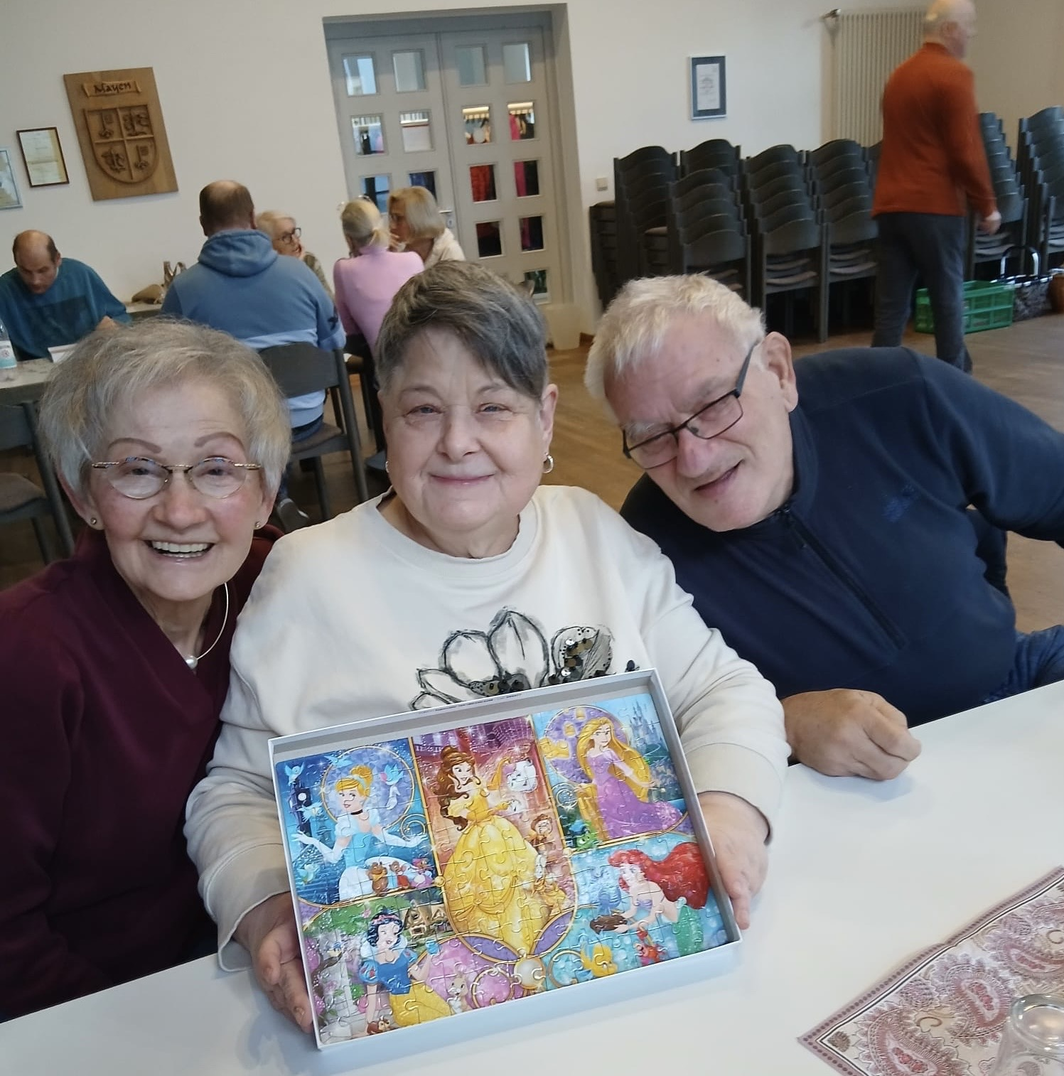
Januar

Slide 10
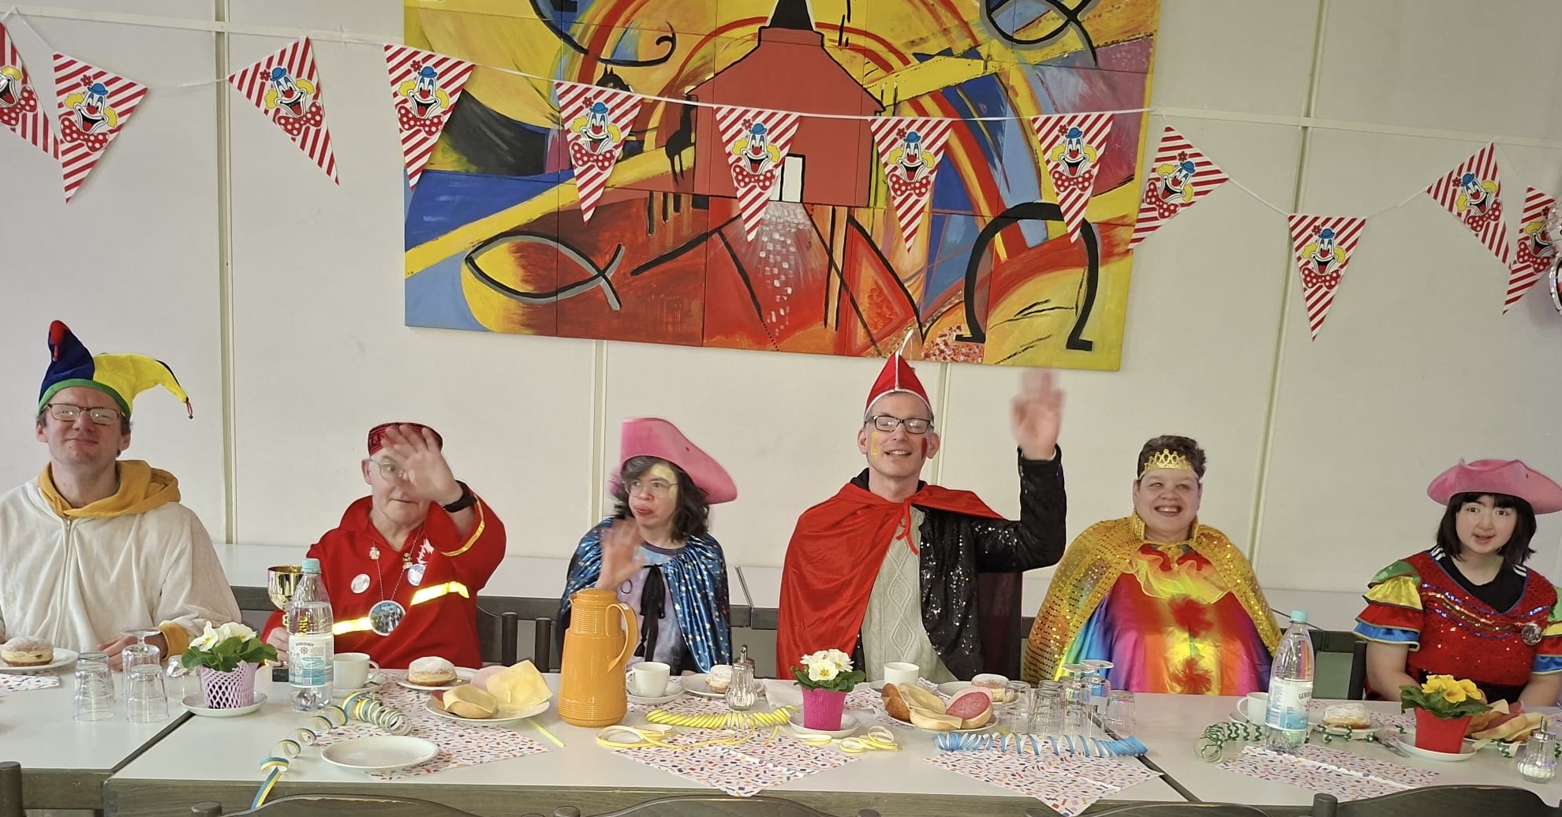
Februar

Slide 11
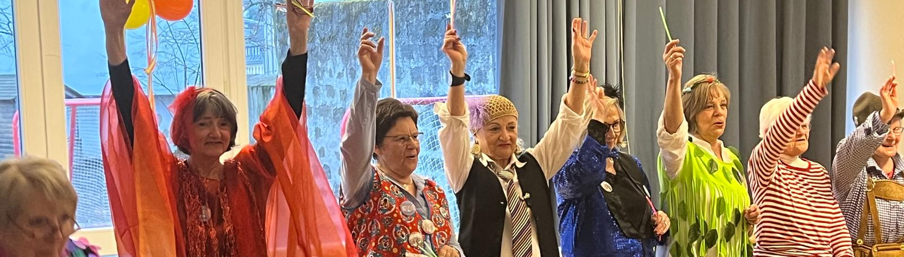

Karneval in Mayen

Slide 12
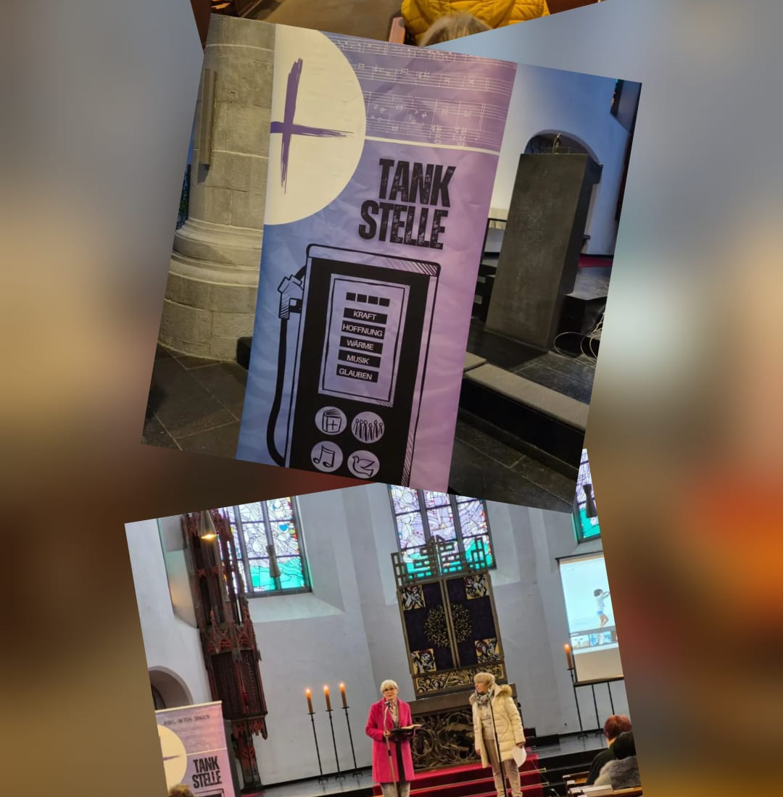
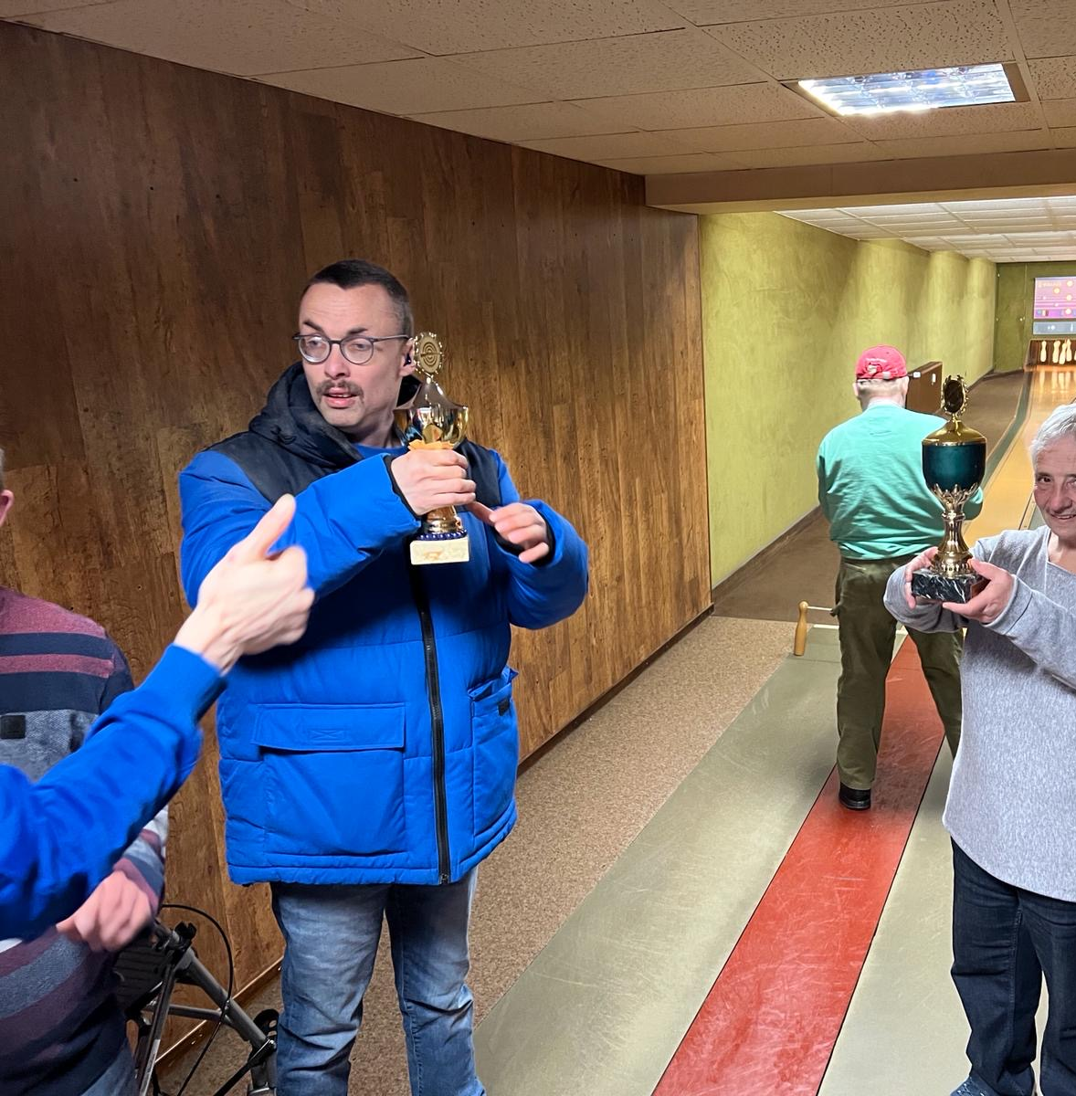
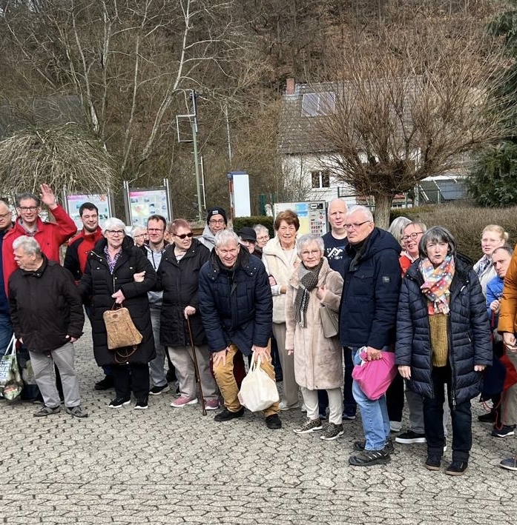
März / April

Slide 13
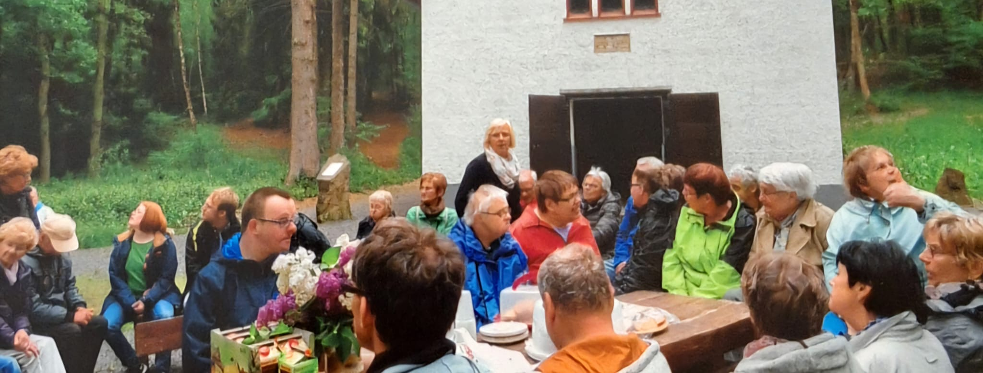
Mai

Slide 14
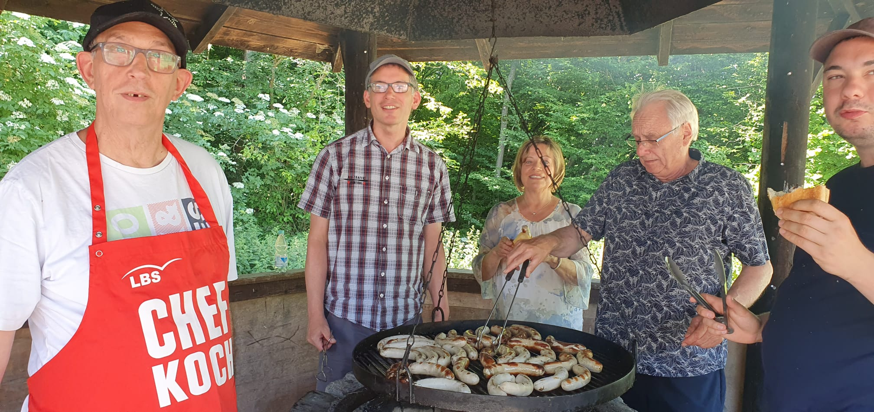
Juni

Slide 15
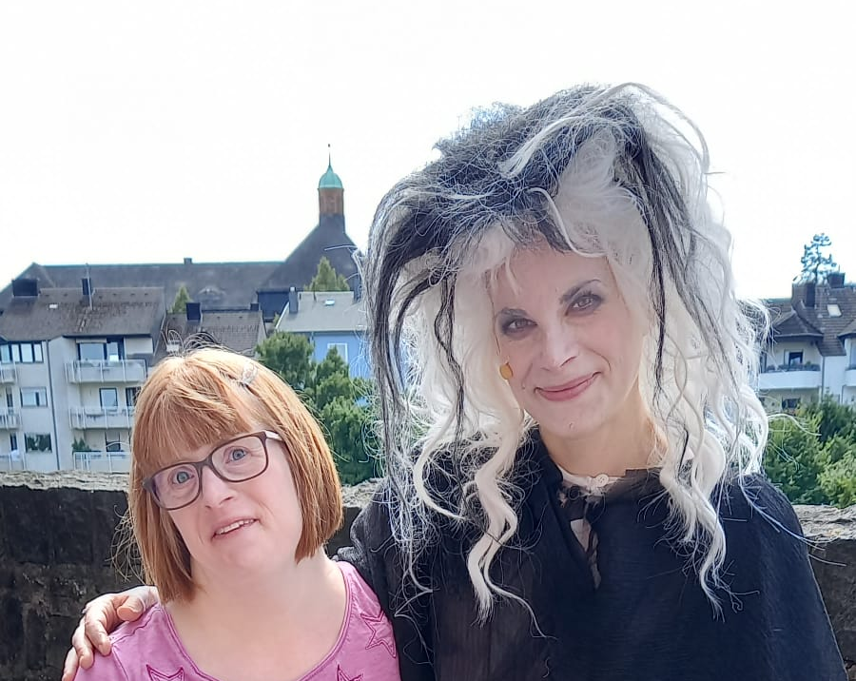
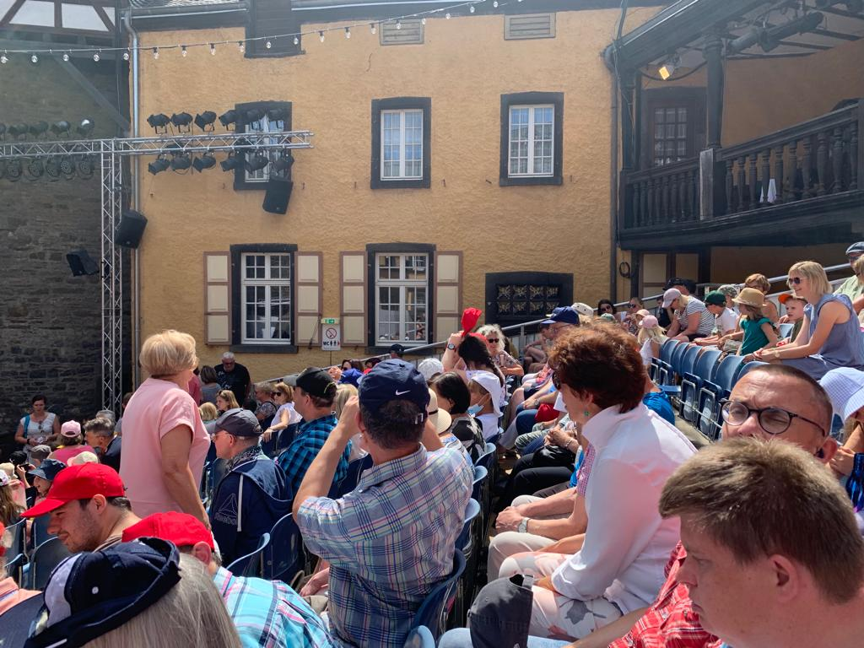
Juli / August

Slide 16
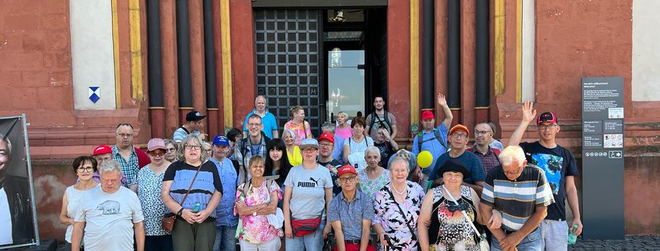
September

Slide 17
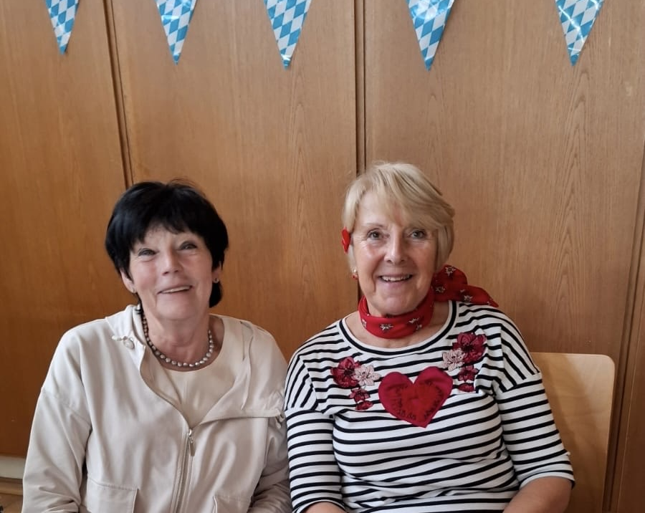
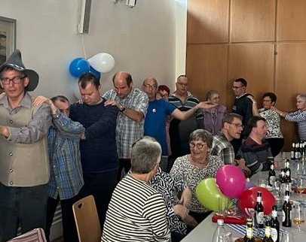
Oktober

Slide 18
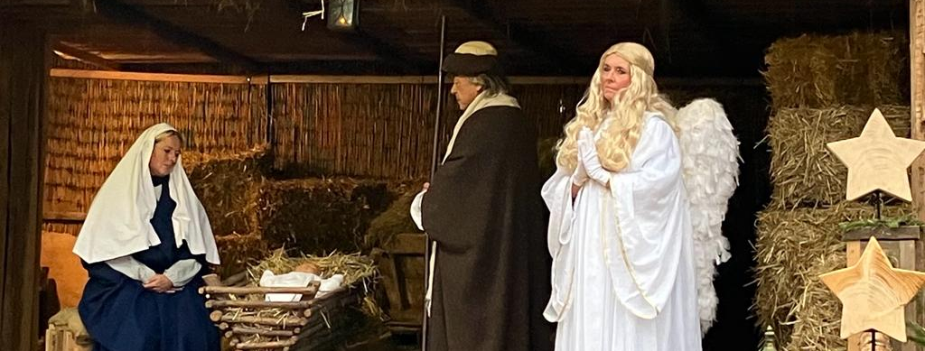
November / Dezember

Slide 19
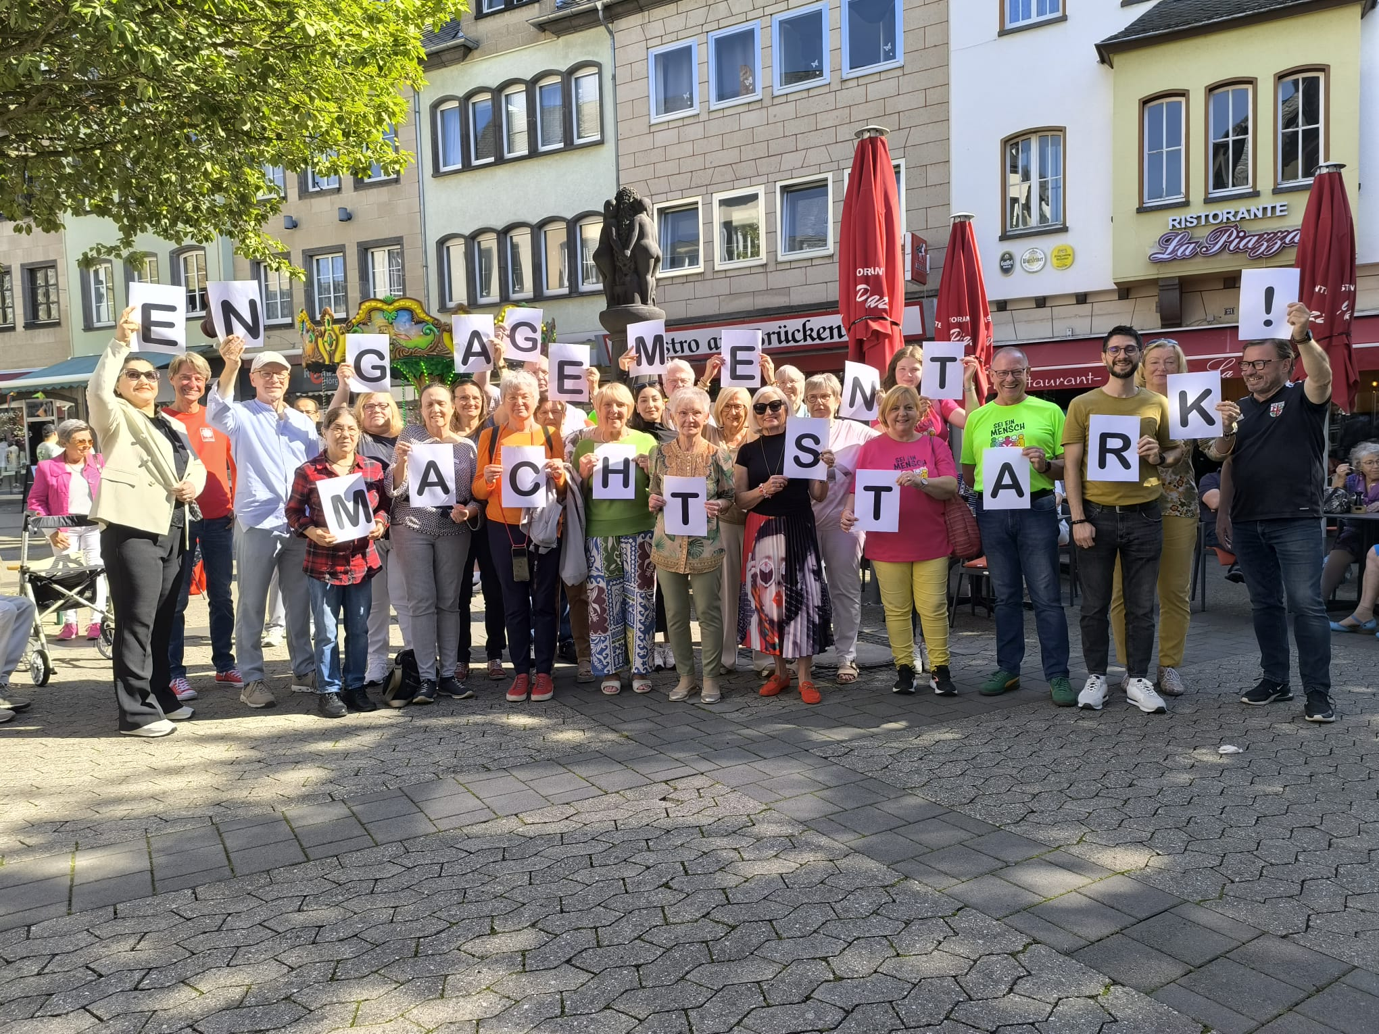

Slide 20
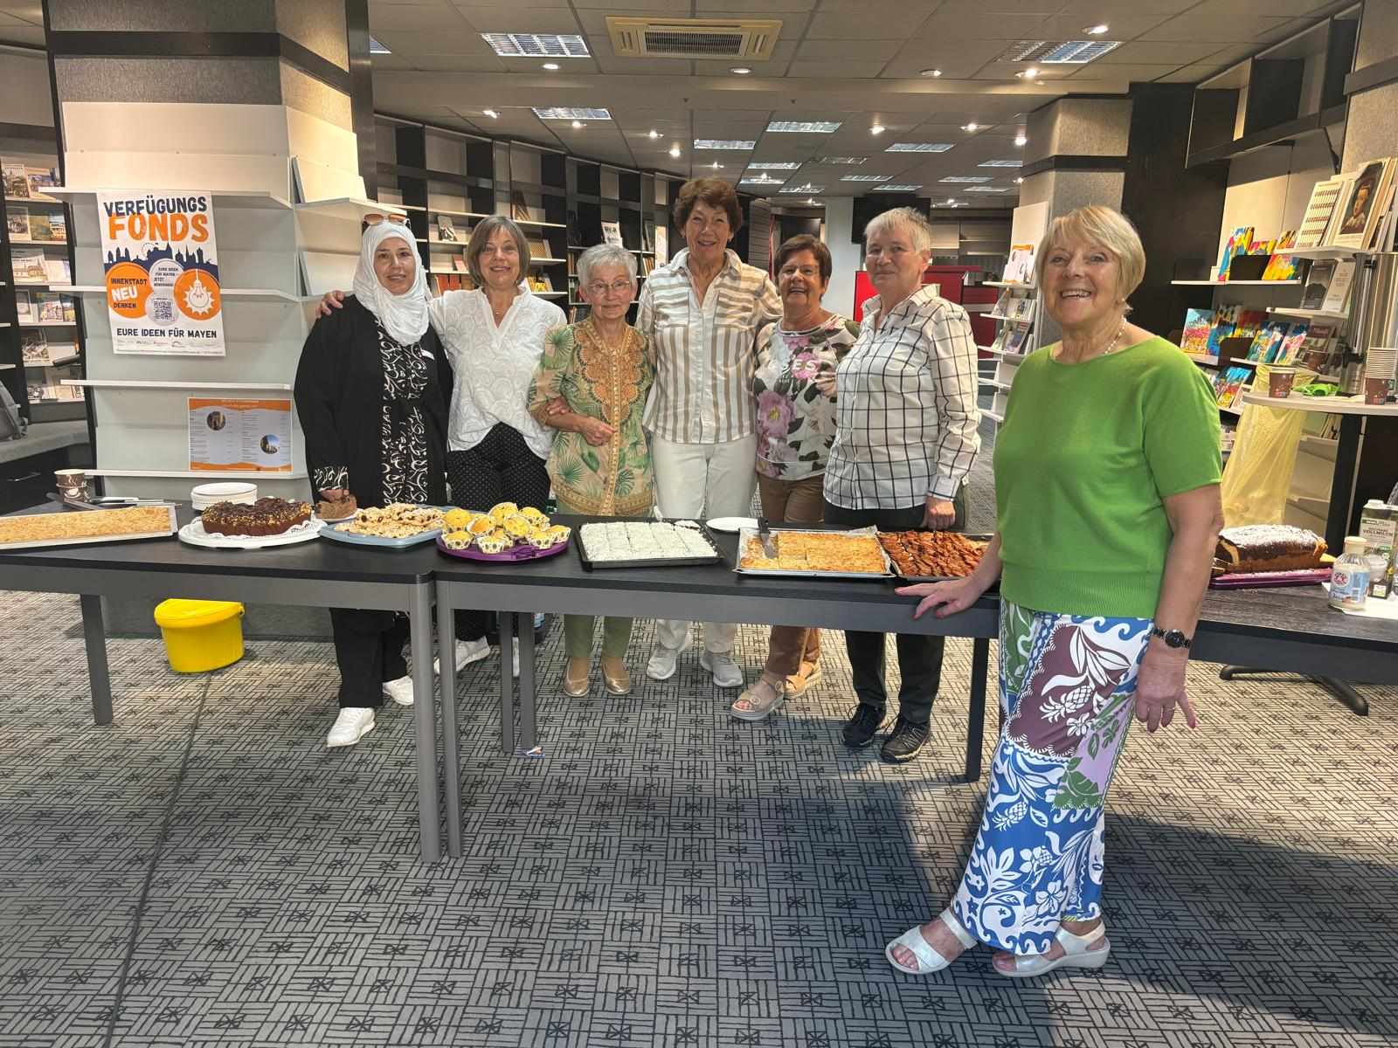

Slide 21
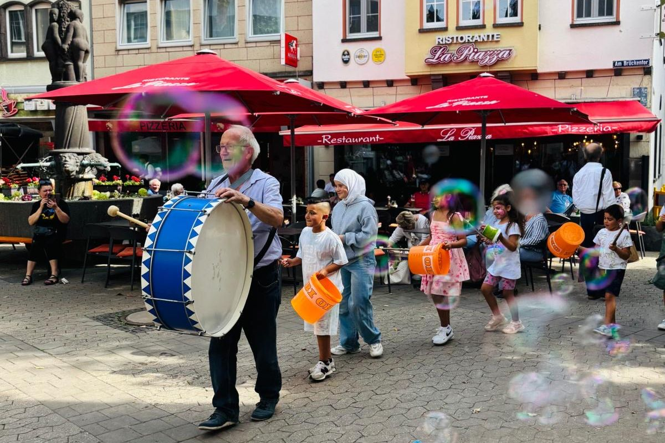

Slide 22
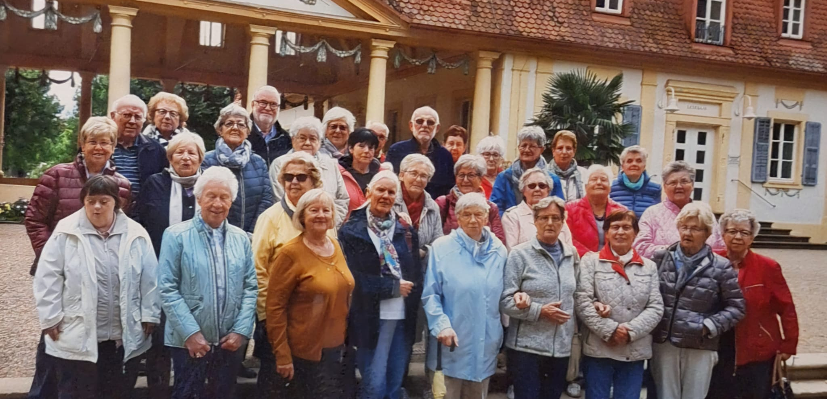

Slide 23

Sehr geehrte Damen und Herren, hier endet meine Präsentation über den Werdegang des SkF Mayen e. V.. Ich möchte schließen mit einem Zitat von
Mahatma Gandhi:
„Die Zukunft hängt davon ab, was wir heute tun.“
Herzlichen Dank für Ihre Aufmerksamkeit.
SKf
Sozialdienst Katholischer Frauen Mayen

